Slide 1
السلام عليكم و رحمة الله
أهلا و سهلا

Slide 2
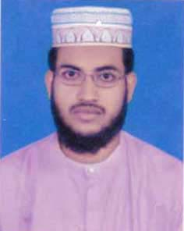
تعريف
الصف الثامن من الداخل
مادة: اللغة العربية الاتصالية
الموضوع: الكعبة المشرفة
الوقت: 40 دقيقة
محمد طريق الإسلام
محاضر
مدرسة الصديقية الكامل بزينيده
زينيده
رقم المتجول: 01719974932

Slide 3
পরিচিতি
শিক্ষক পরিচিতি
মোঃ তরিকুল ইসলাম
প্রভাষক
ঝিনাইদহ সিদ্দিকীয়া কামিল মাদ্রাসা, ঝিনাইদহ।
মোবাইল: 01719974932
পাঠ পরিচিতি
শ্রেনিঃ দাখিল 8ম শ্রেণি
বিষয়ঃ আরবি ১ম পত্র
অধ্যায়: চতুর্দশ পাঠ
সময়: ৪০ মিনিট

Slide 4
الكعبة المشرفة

Slide 5
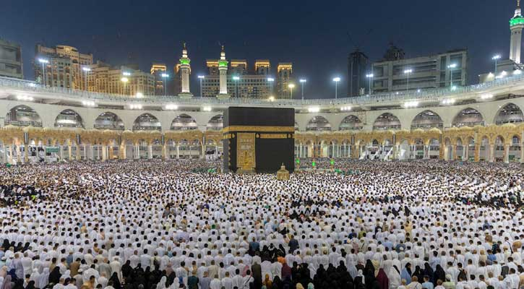

Slide 6
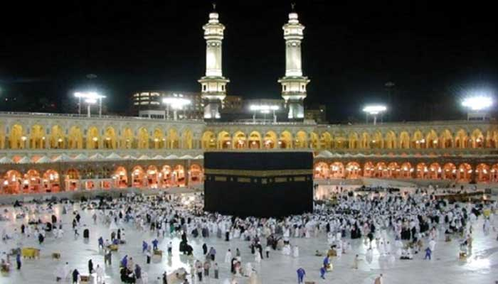

Slide 7
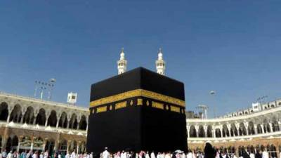
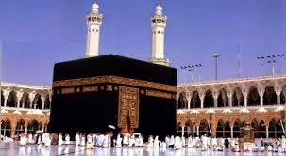

Slide 8
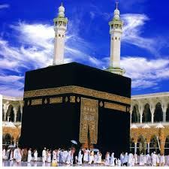
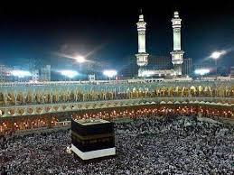

Slide 9
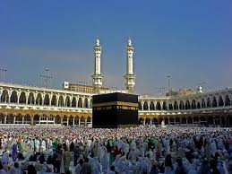
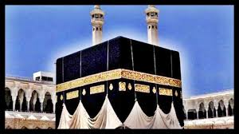

Slide 10
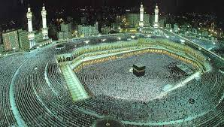

Slide 11
نتائج التعلم
يعلم الطلاب بعد نهاية هذا الدرس .......
أين ولد الرسول (ص) وأين توفي؟
أين نزل الوحي على الرسول (ص)؟
أسماء أخرى لمكة المكرمة-
ما الذي يوحد بين المسلمين؟
في أي شهر يحج المسلمين إلى مكة المكرمة؟

Slide 12
القراءة التوجيهية
أقرأ المقالة\القصة على الطلاب كقراءة توجيهية

Slide 13
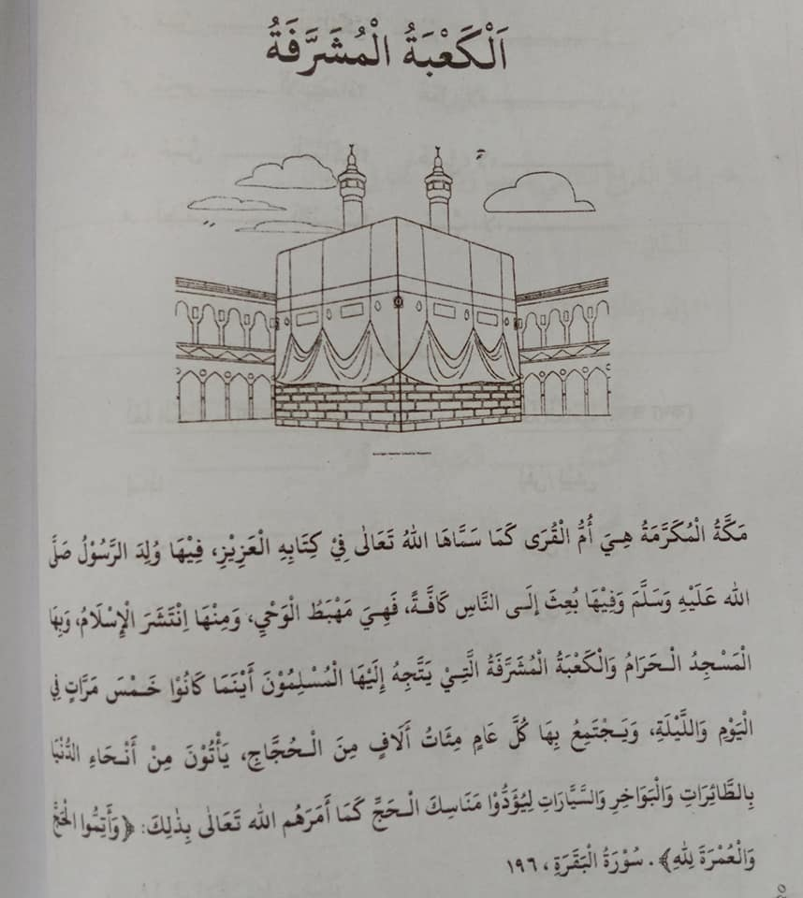

Slide 14
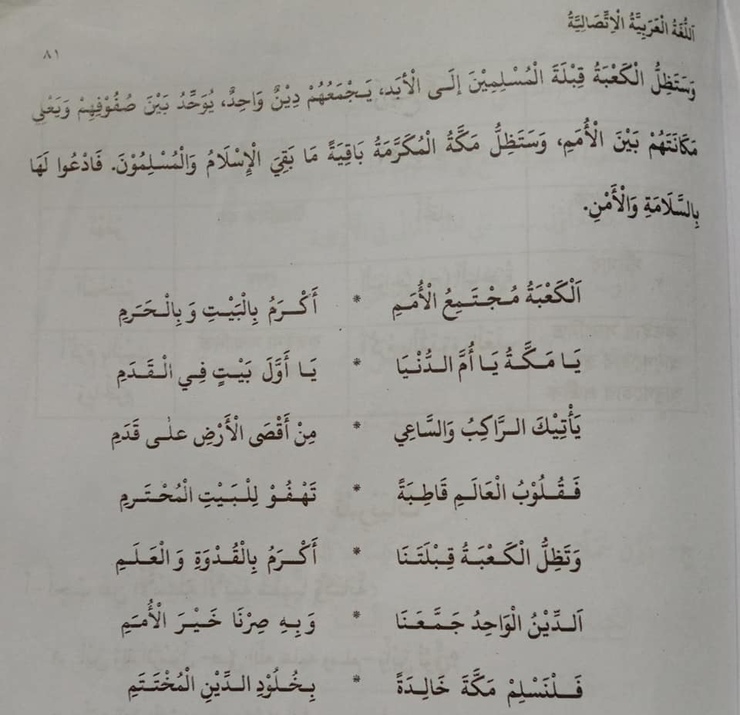

Slide 15
القراءة الجهرية (العمل الانفرادي)
أمر الطلاب لقراءة القصة جهرا.

Slide 16
القراءة الصامتة (العمل الانفرادي)
أمر الطلاب لقراءة القصة صامتين. وأمرهم
لوضع الخط تحت الكلمات الجديدة بالرصاص

Slide 17
بيان معاني الكلمات الجديدة (العمل الجماعي)
أقسم الطلاب إلى ثماني مجموعات. أمرهم لاستخراج الكلمات الجديدة عند الجميع في المجموع بعد المناقشة بينهم.

Slide 18
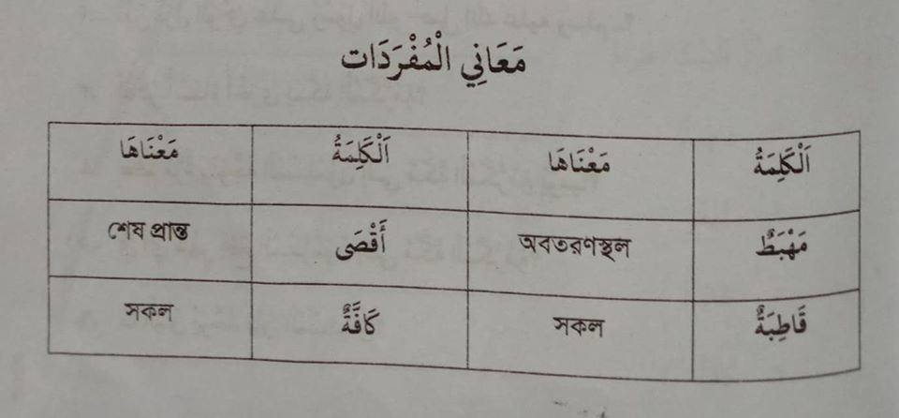

Slide 19
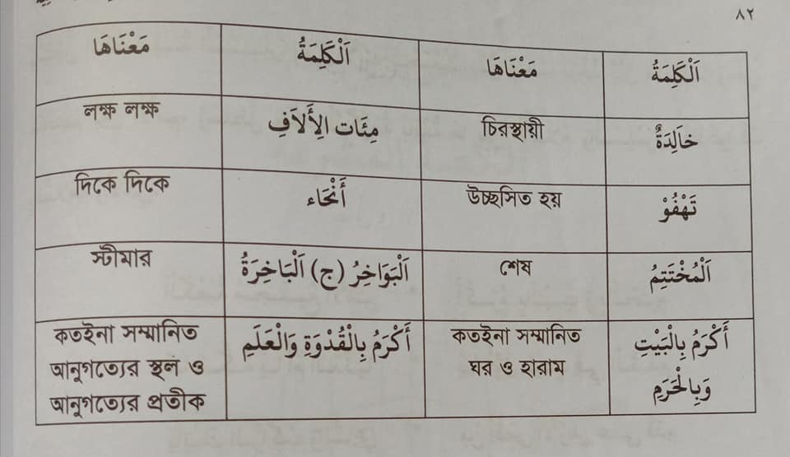

Slide 20
التقييم
صف عن المسجد الحرام في خمسة اسطر-

Slide 21
الواجب المنزلي

Slide 22
رسم صورة الكعبة الشريفة ثم لونها-

Slide 23
شكرا للجميع

